Slide 1


Государственное бюджетное общеобразовательное учреждение города Москвы "Школа № 2006"
Федеральное государственное бюджетное образовательное учреждение высшего образования «МИРЭА - Российский технологический университет»
Детский технопарк «Альтаир»
Сайт для помощи с выбором материальной части стрельбы из лука и его подгонки
Участник:
Фуфаева Ульяна Андреевна
Ученик 10 «Д» класса ГБОУ Школа 2006
Руководитель:
Вагулич Александр Романович
Преподаватель детского технопарка «Альтаир» РТУ МИРЭА

Slide 2


Актуальность
Отсутствуют аналоги
Ввиду отсутствия аналогов автоматизирует поиск материальной части для стрельбы из лука
Усиливается популярность спорта «стрельба из лука»
Есть спрос среди спортсменов на материальную часть для стрельбы из лука
2

Slide 3

Задачи
Цель
Проанализировать информацию о материальной части для стрельбы из лука
Разработать структуру сайта и макет
Изучить принципы работы HTML, CSS, Java Script
Создать сайт
Продвижение сайта
Создать сайт, на котором у пользователя будет возможность подобрать необходимую материальную часть для стрельбы из лука.
3

Slide 4
Методика
выполнения работы
Визуализировать структуру сайта (создание макета).
Систематизировать собранную информацию о материальной части для стрельбы из лука.
Изучить методические пособия HTML, CSS и Java Script.
Создать сайт с помощью полученных знаний.
4

Slide 5
Материалы
Оборудование и ПО
Интернет-ресурсы с информацией о материальной части для стрельбы из лука
Рекомендации тренера по стрельбе из лука
Методические пособия HTML, CSS и Java Script
ПК, Visual Studio Code, Git, Paint Tool Sai 2
5

Slide 6
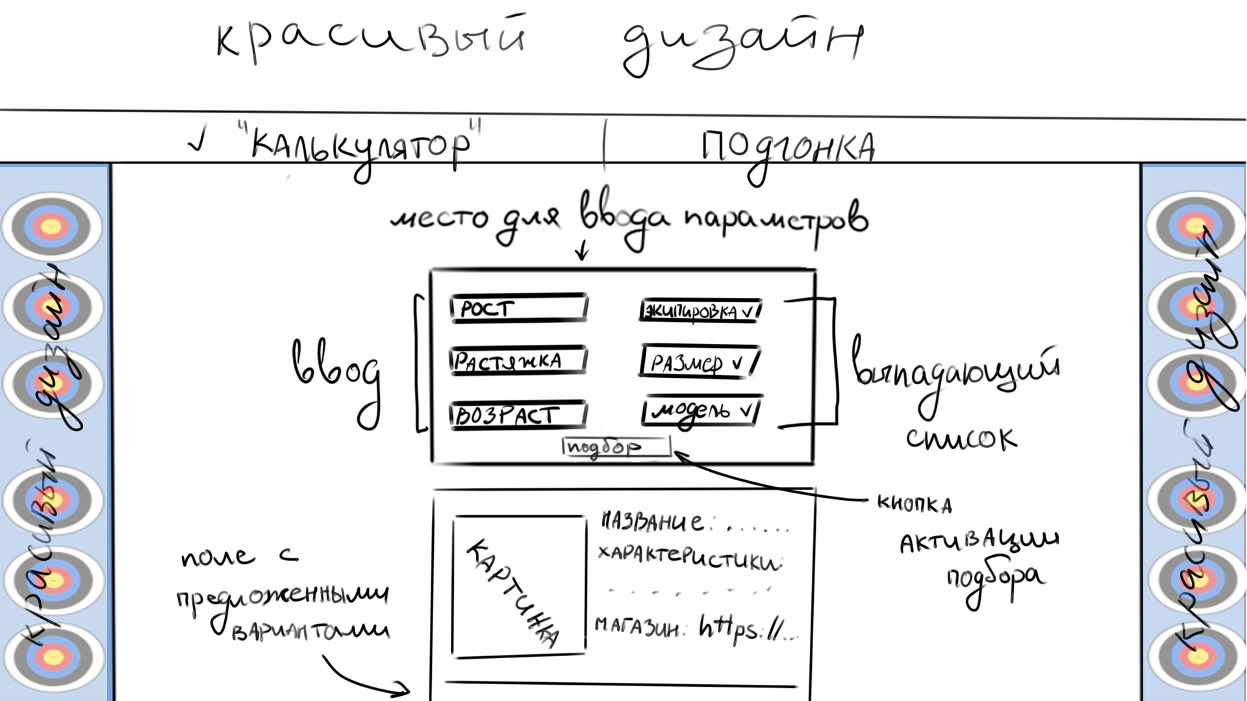
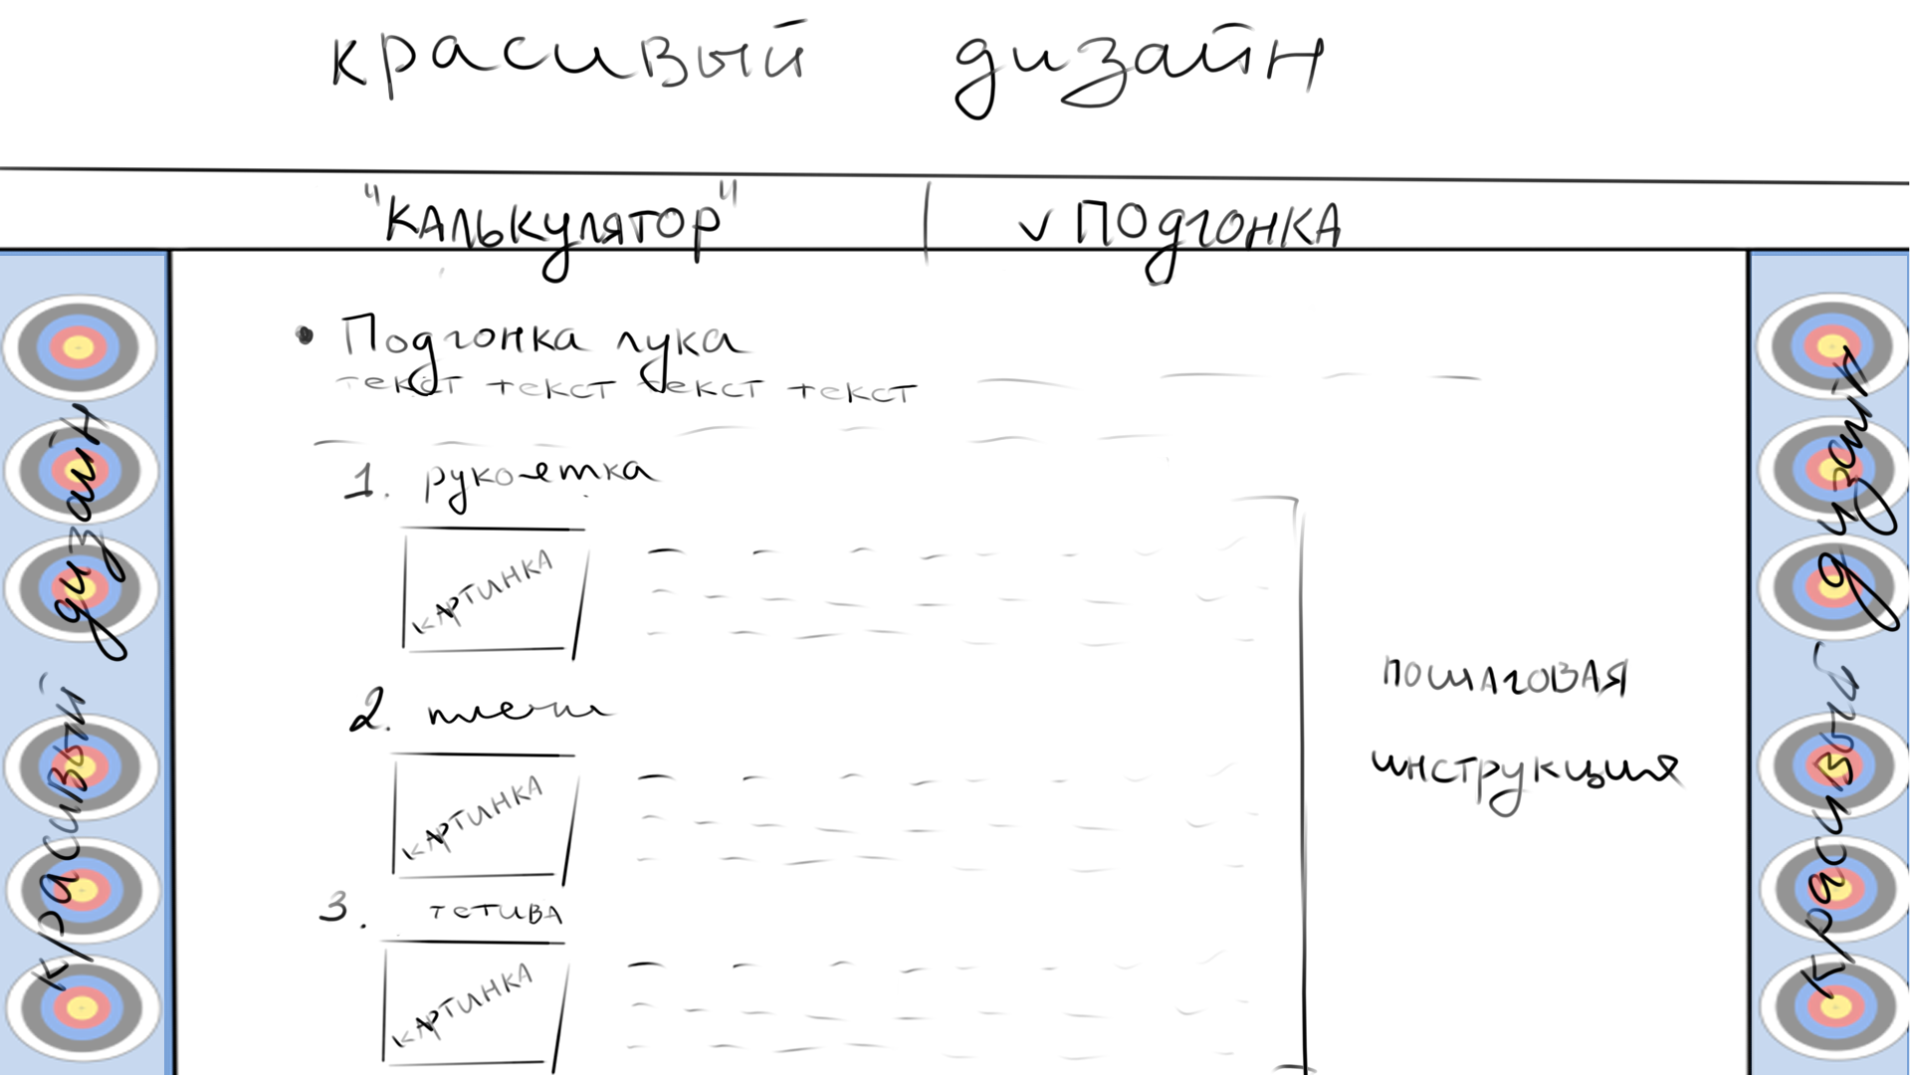
Результаты
Рисунок 2.1. Макет 1-ой страницы
Рисунок 1. Структура сайта
Рисунок 2.2. Макет 2-ой страницы
6

Slide 7
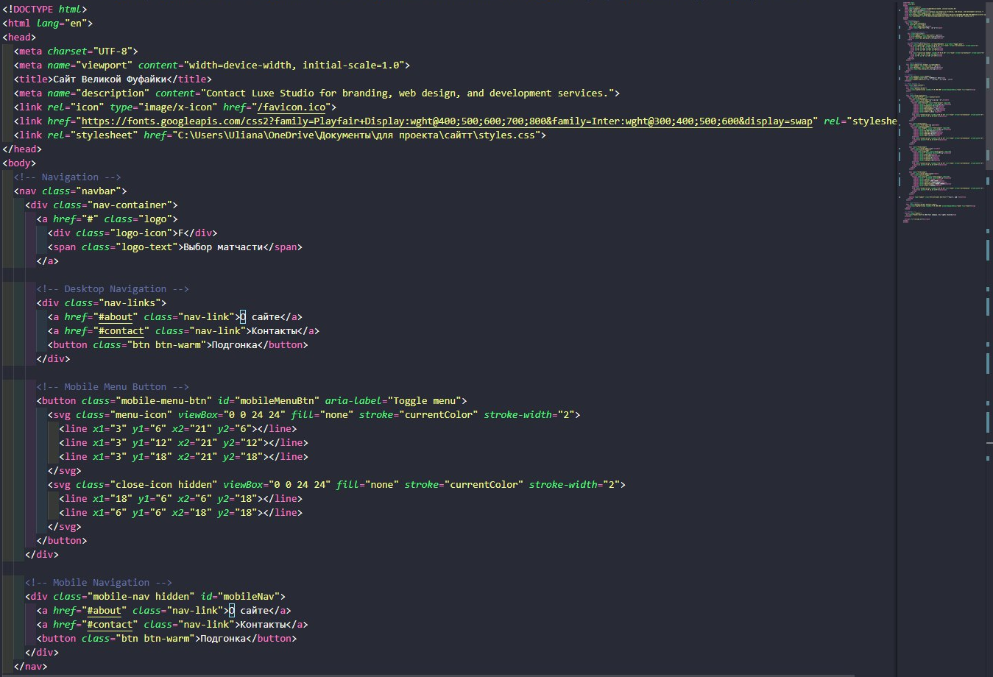
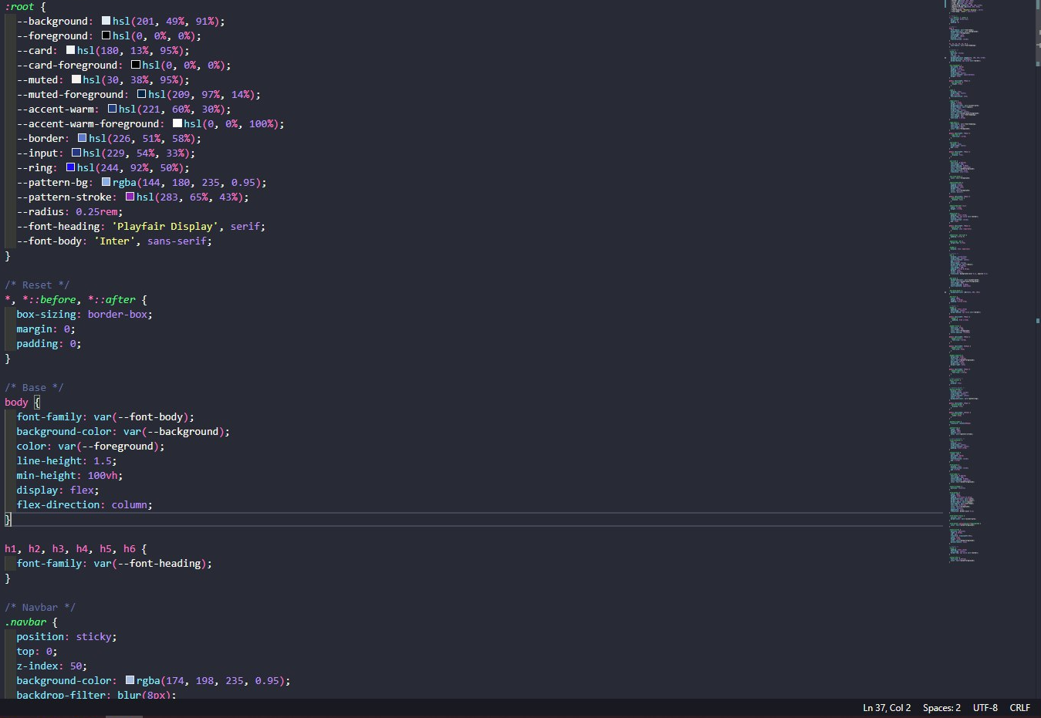
Результаты
Рисунок 3.1. Код HTML
Рисунок 3.2. Код CSS
Рисунок 3.3. Код Java Script
7

Slide 8
Результаты
Рисунок 3.4. Визуал сайта (верх)
Рисунок 3.5. Визуал сайта (низ)
8

Slide 9
Выводы
Созданный сайт оптимизирует время поиска спортсменами требуемой материальной части для стрельбы из лука, а также позволит узнать способы и методы подгонки лука.
9

Slide 10
Дальнейшее развитие проекта
Дальнейшее развитие проекта предполагает расширение категорий материальной части для других разновидностей стрельбы из лука.
10

Slide 11
Список использованных источников
•Курс HTMLCSS JS. Текст: электронный // Stepik: официальный сайт. - URL: https://stepik.org/course/135466/promo (дата обращения: 12.01.2026)
•Веб-разработка с нуля: руководство от HTML до JavaScript. Текст: электронный // SkyPro: официальный сайт. - URL: https://sky.pro/wiki/html/osnovy-html-css-i-javascript/?ysclid=mkzfhrmau3748490537 (дата обращения: 14.01.2026)
•Конструкция спортивного лука. Текст: электронный // Archery-sila: официальный сайт. - URL: http://www.archery sila.ru/inventar/recurve.html (дата обращения: 17.01.2026)
11

